Slide 1
Сенсорное развитие детей старшего дошкольного возраста с задержкой психического развития посредством игр
Автор:
учитель-дефектолог
МАДОУ «Детский сад № 106», г. Череповец:
Попова Екатерина Олеговна

Slide 2
Уважаемые коллеги, цель мастер-класса: обучение участников мастер-класса применению игр для сенсорного развития детей старшего дошкольного возраста с задержкой психического развития.

Slide 3
Как известно, детей старшего дошкольного возраста с задержкой психического развития (ЗПР) больше привлекают именно сенсорные свойства предметов и игрушек: яркие цвета, необычный запах, гладкая или шероховатая поверхность, звуки, которые издают предметы. Данный интерес и является основным мотивом к различным манипуляциям с предметами.
В связи с этими факторами, возникает необходимость в применении эффективных методов и приемов для преодоления вышеуказанных трудностей. Одним из таких методов является метод сенсорных игр.

Slide 4
Сенсорные игры развивают восприятие и дают ребенку возможность получить новые чувственные ощущения:
зрительные;
слуховые;
тактильные;
двигательные;
обонятельные;
вкусовые.

Slide 5
Вывод
В процессе сенсорных игр ребенок получает новую информацию об окружающем мире. Именно таким образом мы можем добиться успеха при работе с детьми дошкольного возраста с ЗПР, а сами занятия будут эффективны и их проведение даст огромный результат.

Slide 6
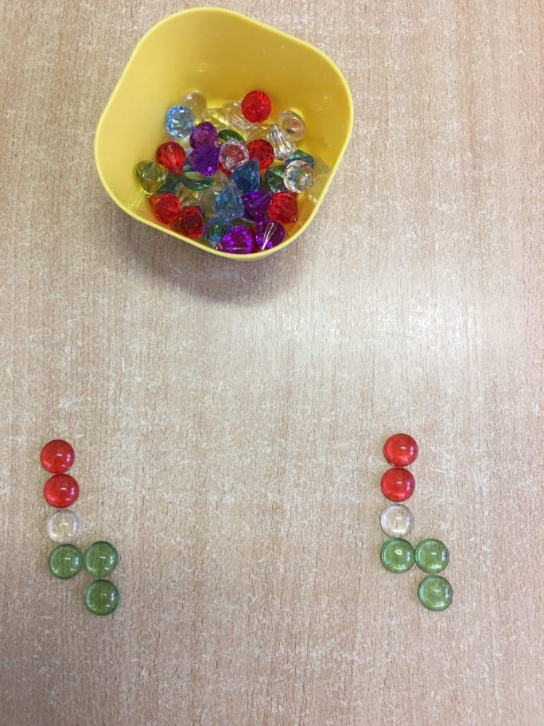
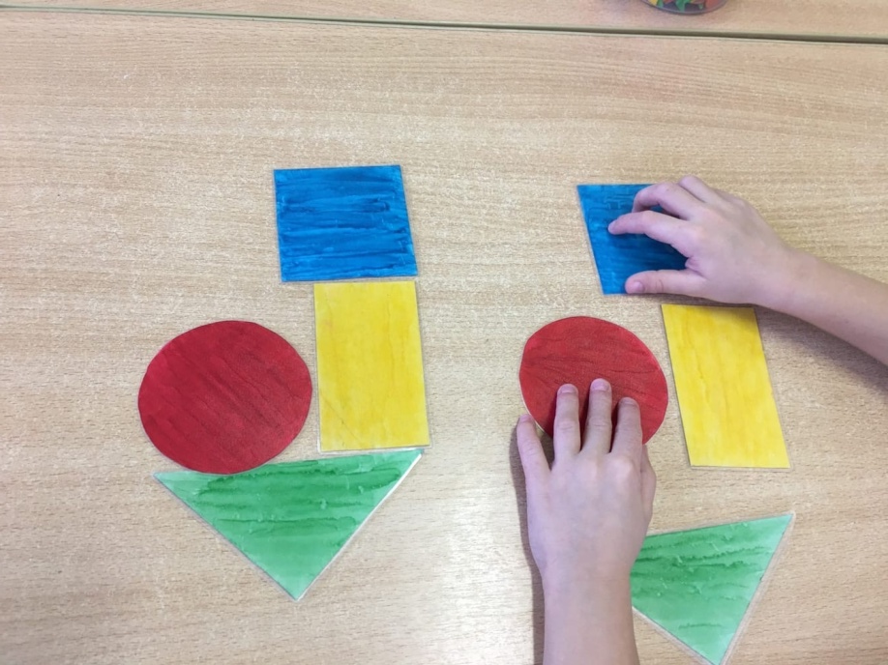
Игра «Собери узор»
Развитию зрительного восприятия способствует складывание различных узоров по образцу. Можно использовать как выкладывание узоров из геометрических фигур, так и из круп, камней с опорой на образец педагога.

Slide 7
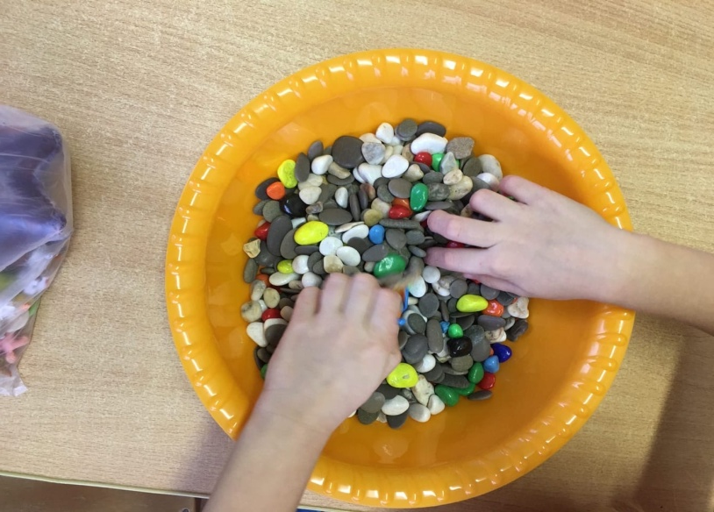
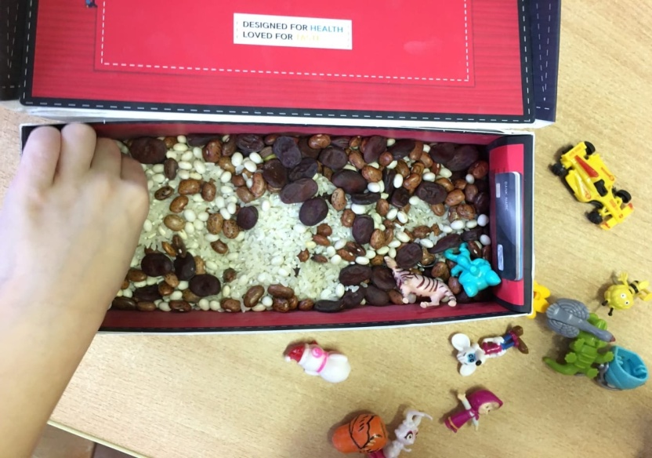
Игра «Бассейн»
Основой является емкость с любым наполнителем. Она даст возможность ребенку расширить свой тактильный опыт — он сможет трогать, пересыпать, переливать, исследовать, откапывать. Наполнением может служить как разные по цвету форме и текстуре камни, так и крупы. Целью игры является нахождение в емкости определенного предмета (например, маленькой игрушечной собачки).

Slide 8
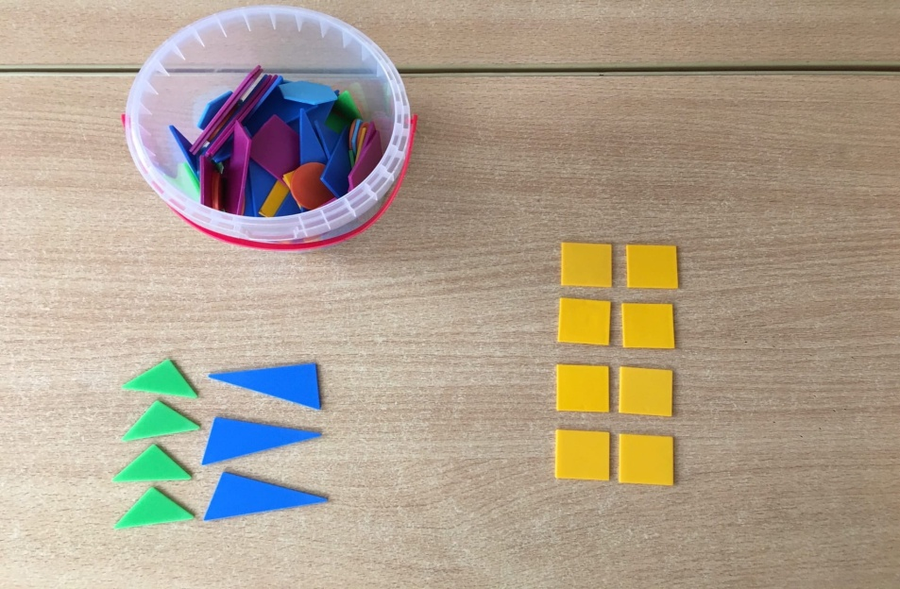
Игра «Сгруппируй фигуры»
Можно предложить детям расположить в 2 колонки все геометрические фигуры, например, так, чтобы в первой колонке находились только треугольники, а во второй - только квадраты.
Игра способствует развитию восприятия формы.

Slide 9
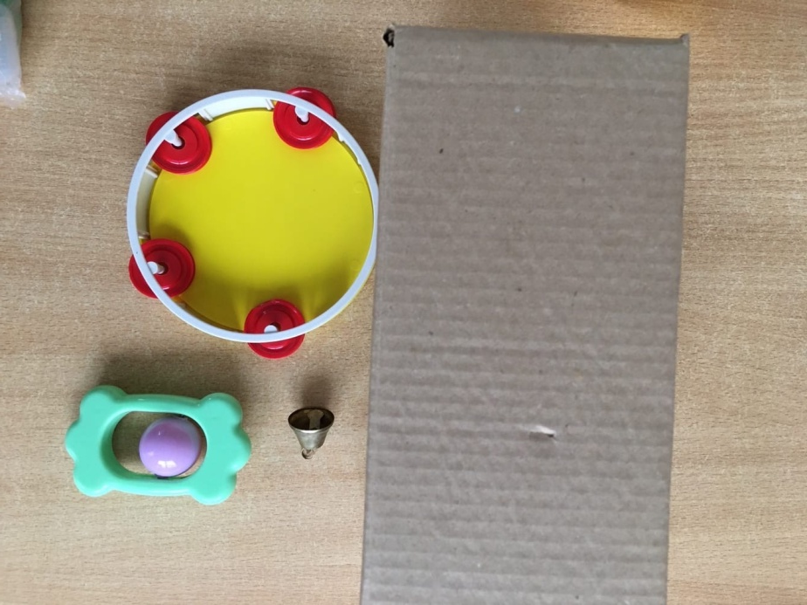
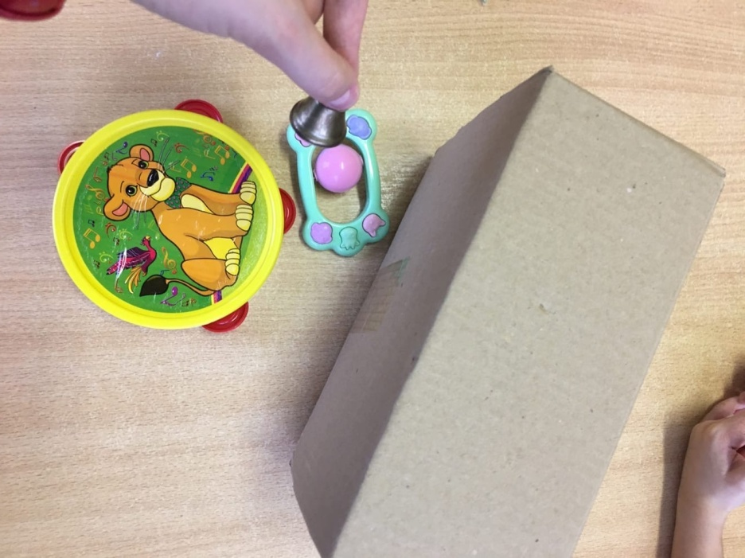
Игра «Отгадай по звуку»
Предлагаем детям определить по звуку предмет, который скрыт за ширмой, предварительно ознакомив их со звучанием каждого.
Данная игра позволяет развивать у детей слуховое восприятие.

Slide 10
Уважаемые коллеги, работа по развитию восприятия при помощи игр представляет собой сложный процесс. Весь ход работы необходимо продумывать заранее и тщательно работать над подготовкой. Рассмотренные нами игры позволяют повысить уровень сенсорного развития детей.

Slide 11
Спасибо за внимание!

